Slide 1

CHÀO MỪNG
CÁC CON ĐẾN VỚI TIẾT HỌC MÔN TỰ NHIÊN VÀ XÃ HỘI
LỚP 1

Slide 2





BÀI 9
ÔN TẬP CHỦ ĐỀ TRƯỜNG HỌC
(Tiết 1)

Slide 3
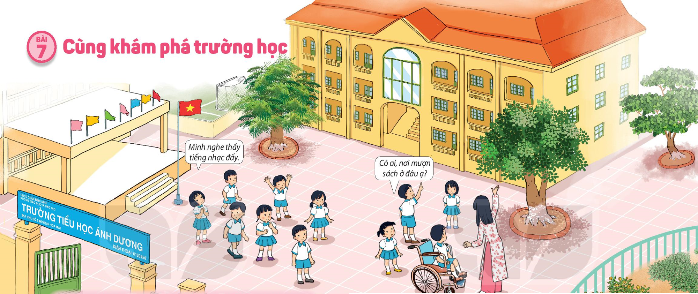
Lớp học của em
Cùng khám phá
trường học
Cùng vui ở trường

Slide 4



Cùng tham gia triển lãm tranh về trường, lớp.
Giới thiệu các hoạt động ở trường, lớp của em

Slide 5


Hoạt động 1: Cùng tham gia triển lãm
tranh về trường, lớp

Slide 6
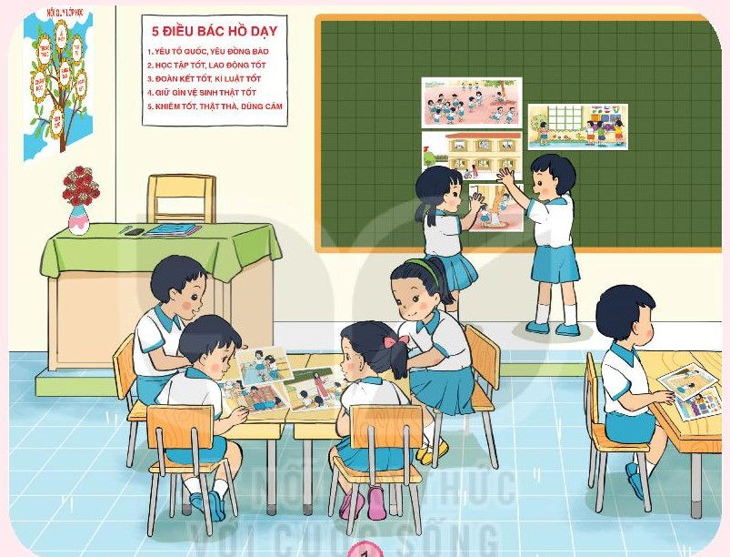

Slide 7

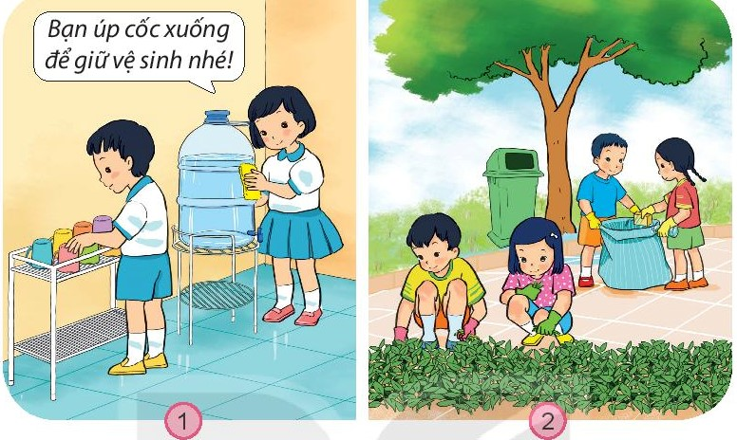
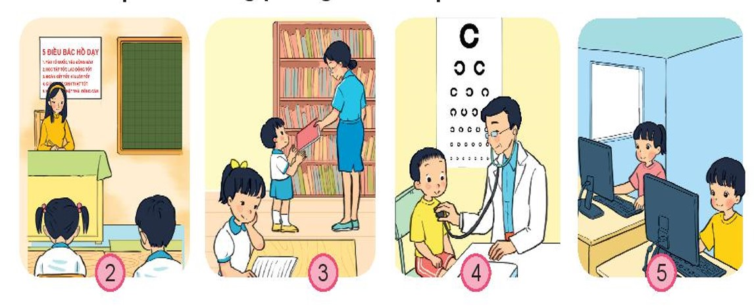

Slide 8
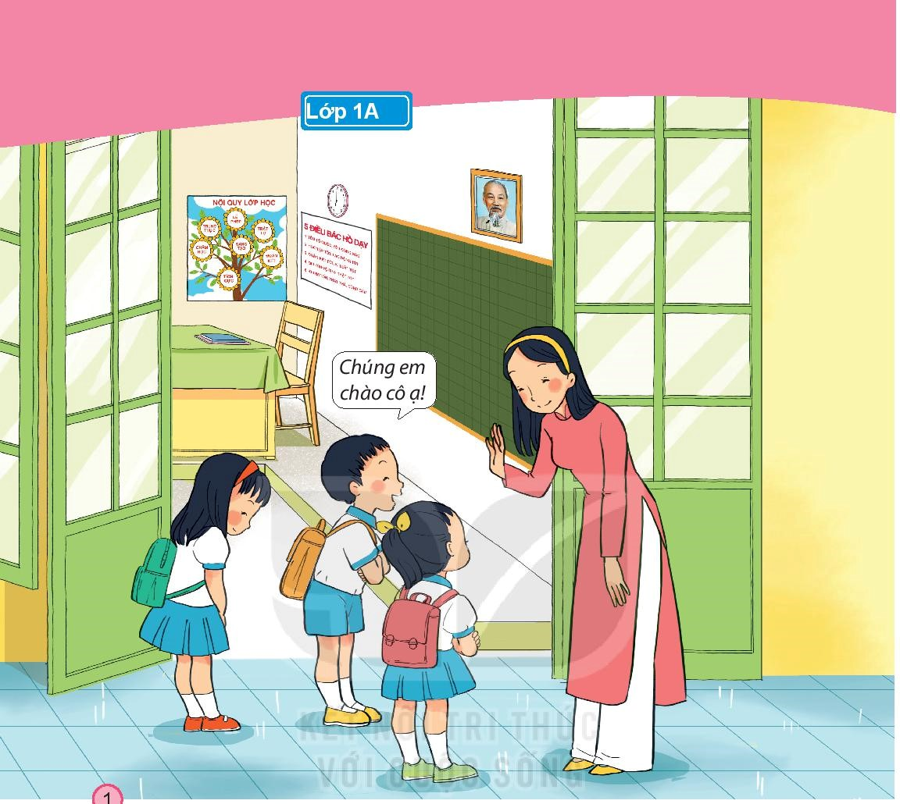


Slide 9
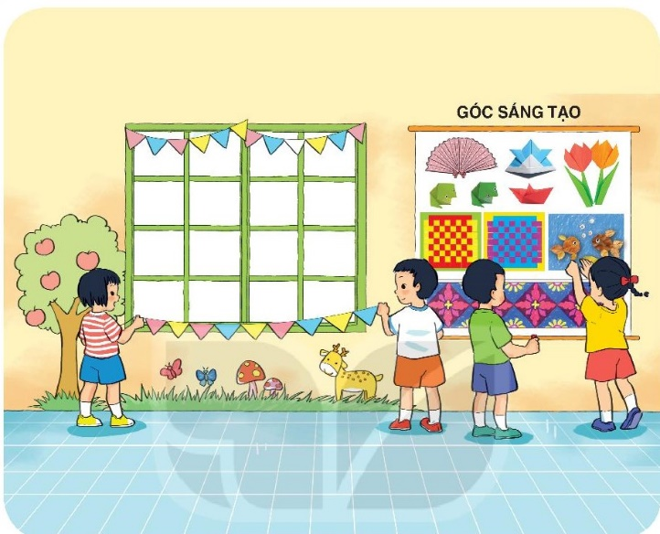
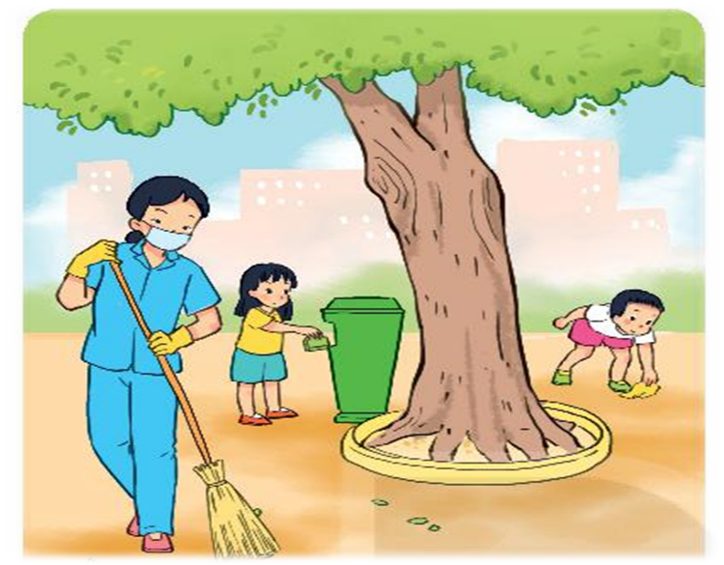
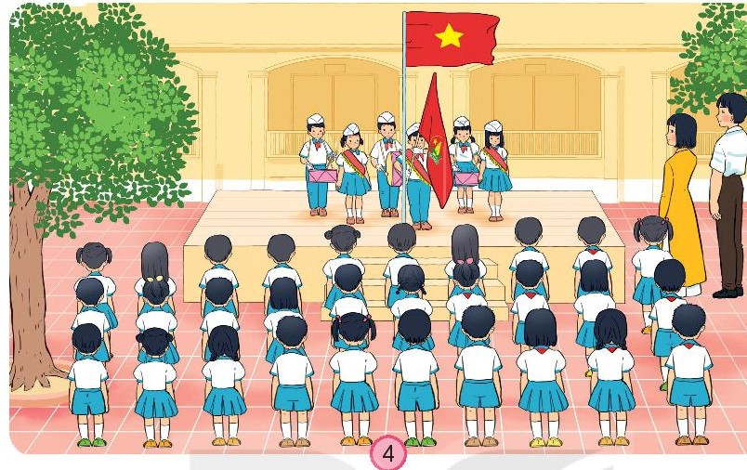
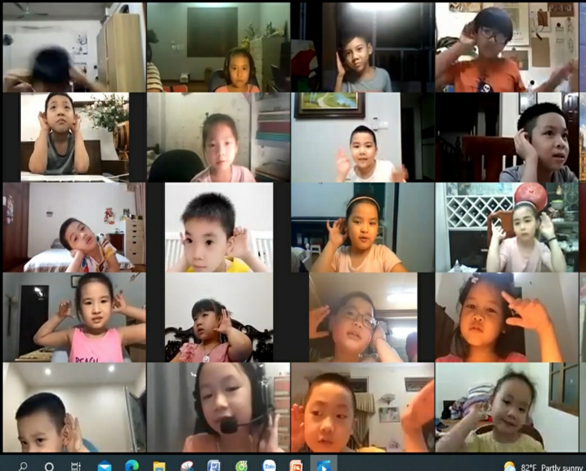
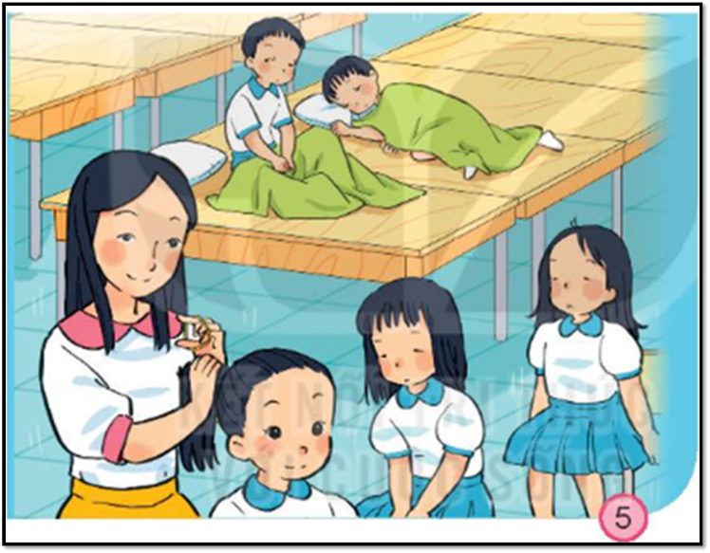
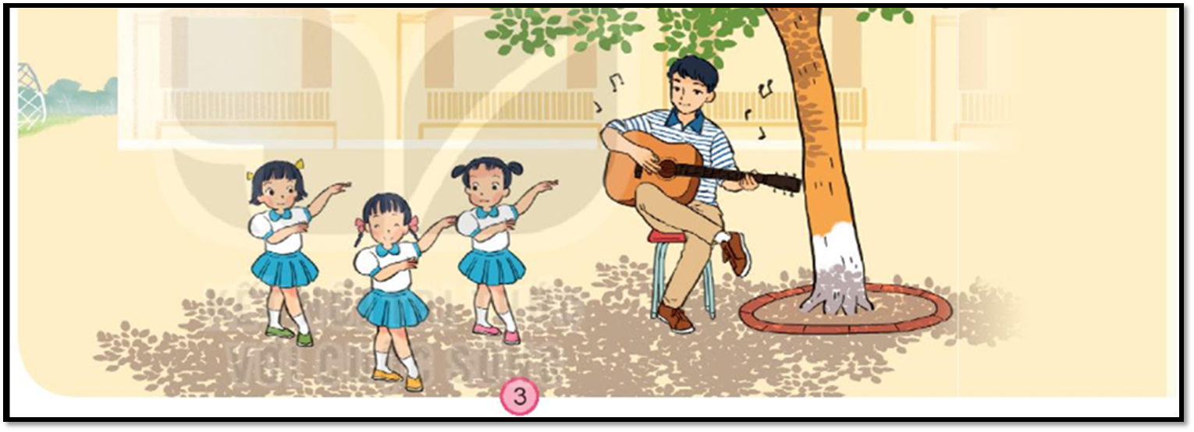
04
05
06

Slide 10
Hoạt động 2: Giới thiệu các hoạt động
ở trường, lớp của em

Slide 11
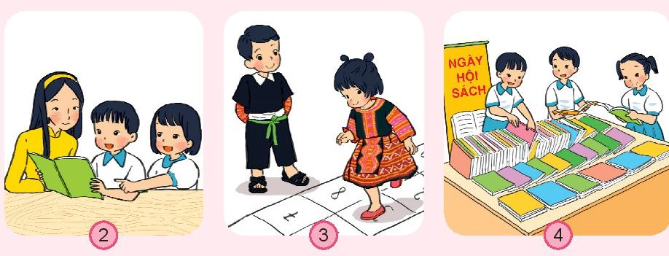

Slide 12
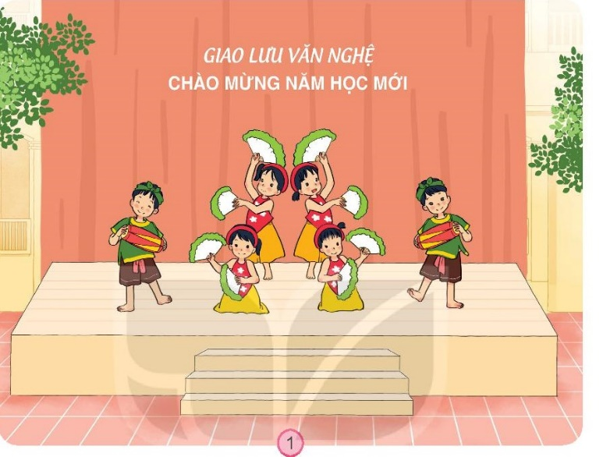


Slide 13
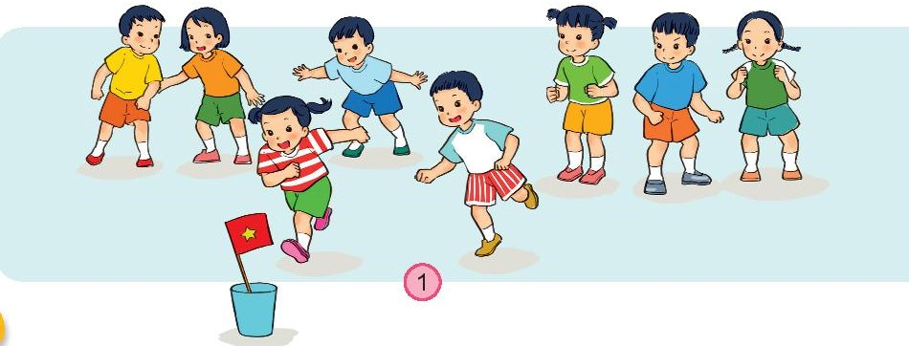
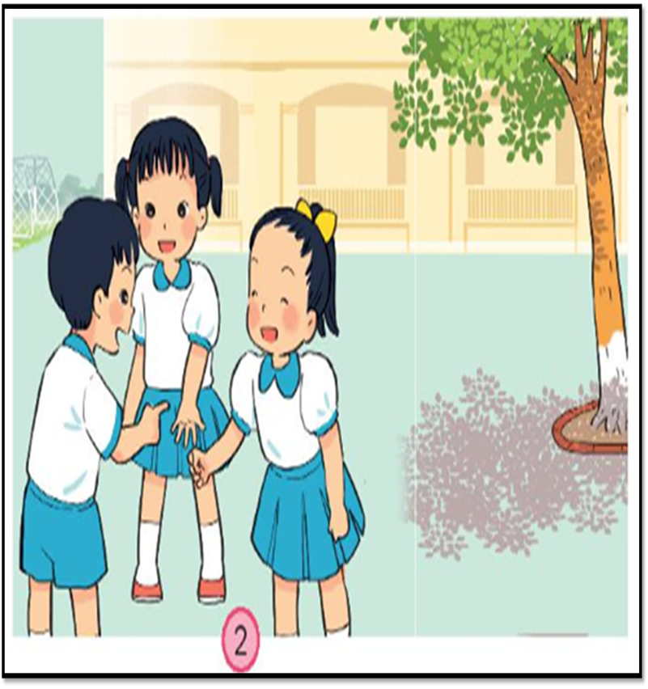


Slide 14


Em làm hướng dẫn viên du lịch

Slide 15




Nói được tên, địa chỉ lớp, trường học của mình.
Giới thiệu khái quát không gian trường học, lớp học.
Kể về một số hoạt động của trường, lớp.

Slide 16


CỦNG CỐ BÀI HỌC

